Slide 1
PageRank algoritam

Slide 2
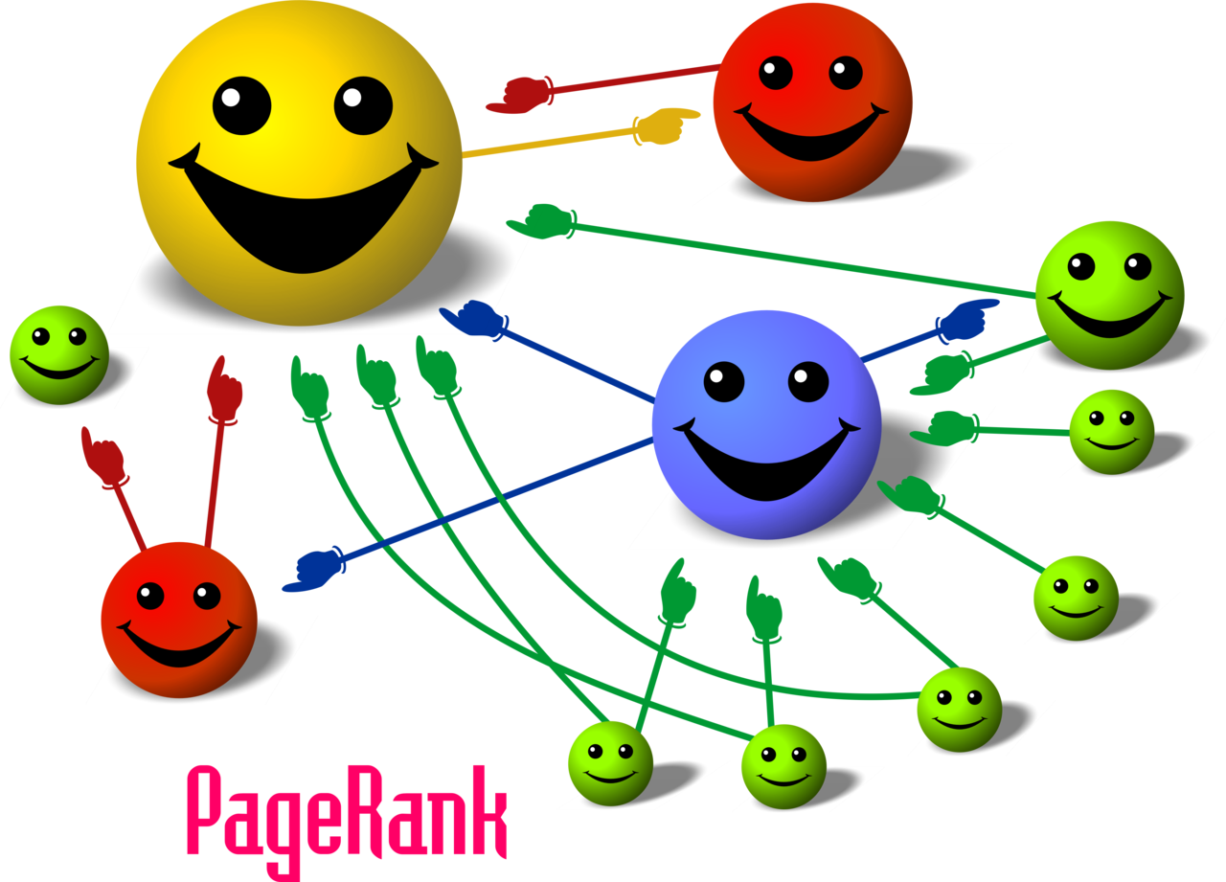
Pozadina
Google Search
web page + Larry Page
poveznica => važnost
webgraph:
- čvorovi => stranice
- bridovi => poveznice

Slide 3
Teorija 1/4
Raspodjela vjerojatnosti – vjerojatnost dolaska na neku stranicu nasumično odabranim poveznicama
Ponavljanja => točnija vrijednost
Vjerojatnost [0, 1]
PR(A) = 0,5 => 50% mogućnost ulaska odlaska na stranicu A

Slide 4
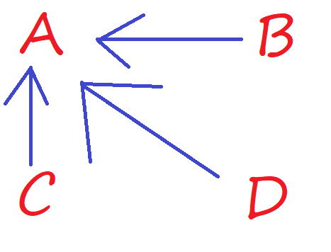
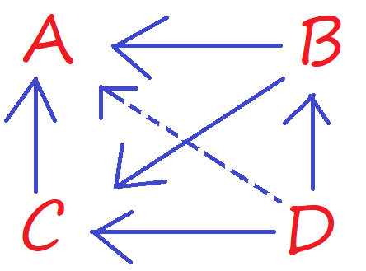

Teorija 2/4
Početna vrijednost – pretpostavljena podjela, [0, 1]
PR(A) = PR(B) = PR(C) = PR(D) = 0,25

Slide 5

Teorija 3/4
Čimbenik prigušenja (eng. damping factor)
Vjerojatnost nastavka “surfanja” kroz vrijeme
0,85
“Nasumični surfer”
“sink” - stranica bez vanjskih poveznica => povezana sa svim stranicama
“Web crawler” => “spider trap”
PR(A) = vjerojatnost dolaska na A nakon velikog broja klikova
PR će prije naći starije stranice

Slide 6
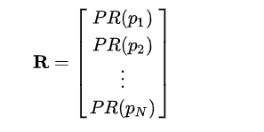
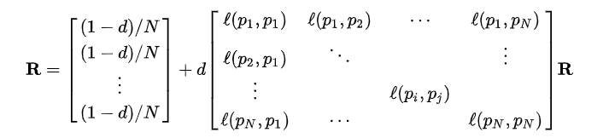

Teorija 4/4
PageRank vrijednosti => ulazi u desni svojstveni vektor matrice susjedstva (zbroj stupaca = 1)
=> stohastička matrica

Slide 7







Računanje
t = 0
ponavljanje =>
matrički zapis =>
Matrica M: ,tj.
Kraj =>

Slide 8
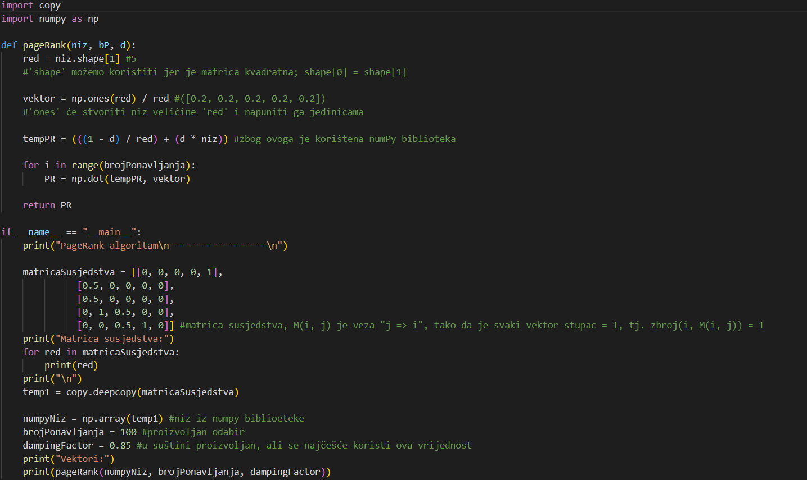
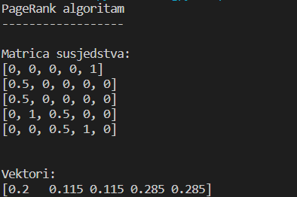
Algoritam

Slide 9
Kraj
Hvala na pažnji ☺
Jure Antunović

